Slide 1



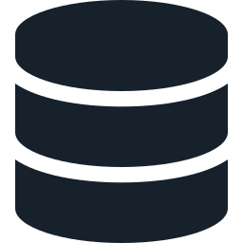


PROYECTO APT · PRESENTACIÓN FINAL CAPSTONE
ERP del cliente
Barb
SAP PM · Oracle EAM · Fracttal · CSV
Conector
Integración multi-ERP para la gestión predictiva de mantención industrial
Un módulo por ERP
Modelo canónico
AUTOR
CARRERA
Fallas en un formato único
Sebastián Valdés Zúñiga
Ingeniería en Informática
ORGANIZACIÓN
SEDE
Desarrollado en Alloxentric
Duoc UC San Joaquín · 2026
Indicadores
MTBF y MTTR por máquina
Notes:
Presentarse y presentar Barb en una frase: un sistema de gestión predictiva de mantención desarrollado en Alloxentric. Mi parte es la integración multi-ERP: traer el historial de fallas desde los ERP de los clientes y dejarlo en un formato único para predecir. El diagrama de la derecha resume el proyecto en cuatro pasos.

Slide 2

Integrantes del proyecto
Proyecto individual desarrollado dentro del equipo de producto de Alloxentric
SV
Sebastián Valdés Zúñiga
Alloxentric
ARQUITECTO DE DATOS · FULL STACK · QA
Dueño del producto
Arquitectura: diseño de la ingesta por capas y del modelo canónico de fallas.
Base de datos: extensión aditiva del esquema de Barb en PostgreSQL.
Desarrollo: backend en FastAPI y selector de conectores en React.
Calidad: pruebas de la migración, la ingesta y los indicadores.
Gestión: backlog, sprints y control del plan de trabajo.
Define el requerimiento asignado.
Entrega la especificación técnica y el esquema de Barb v3.0.
Valida cada incremento al cierre del sprint.
Mantiene los módulos existentes: OT, activos, topología y consulta documental.
Notes:
Aclarar desde el inicio que el proyecto es individual y que trabajo dentro de un producto que ya existe. Asumo todos los roles técnicos; Alloxentric actúa como dueño del producto y valida cada incremento.

Slide 3



Descripción del proyecto
El historial que permitiría anticipar fallas existe, pero está disperso en los ERP de cada empresa
Problema o dolor
Propuesta de solución
Mantención reactiva: se interviene cuando la falla ya detuvo la faena.
Historial atrapado: las fallas viven en ERP como SAP u Oracle, cada uno con su formato y sus códigos.
Sin formato común no hay predicción: ningún modelo aprende de datos dispersos.
Cambiar el ERP no es opción: las empresas no migran su sistema corporativo por una herramienta.
Conectores configurables: cada empresa conecta su ERP desde la interfaz de Barb.
Modelo canónico de fallas: todo registro queda en un formato único, venga de donde venga.
Ingesta trazable: cada falla conserva su origen, sin duplicados y con registro de rechazos.
Indicadores de confiabilidad: MTBF y MTTR por máquina como base para predecir.
Notes:
El problema de fondo no es la falta de datos, sino que están dispersos. Las empresas ya registran su mantención en un ERP. La propuesta es ir a buscar esos datos donde están, en vez de pedirle al cliente que cambie de sistema.

Slide 4

Objetivos del proyecto
Objetivo general y metas de ingeniería que permiten cumplirlo
OBJETIVO GENERAL
Desarrollar e integrar en Barb un módulo de ingesta multi-ERP que consolide los registros de fallas de sistemas externos en un modelo de datos canónico, habilitando el cálculo de indicadores de confiabilidad que sustentan la anticipación de fallas de maquinaria.
OBJETIVOS ESPECÍFICOS
01
Analizar
02
Extender
03
Implementar
La estructura de fallas y OT de SAP PM y Oracle EAM, y definir el modelo canónico.
El modelo de datos de Barb sin afectar la operación existente.
Un conector de referencia y la ingesta idempotente con registro de rechazos.
04
Desarrollar
05
Calcular
06
Validar
La gestión de conectores en la interfaz, con control de acceso por rol.
Los indicadores MTBF y MTTR por máquina.
La solución con pruebas automatizadas y revisión con Alloxentric.
Notes:
Separar el objetivo general en impacto y medio. Cada objetivo específico empieza con un verbo y es una meta de ingeniería, no una funcionalidad. El orden sigue la dependencia: primero el modelo, después la ingesta y al final los indicadores.

Slide 5





Alcances y limitaciones del proyecto
Lo que se entrega, lo que queda fuera y las condiciones de trabajo
Conectores por empresa
Fuentes de datos
Modelo canónico
Cada empresa configura sus conectores desde la interfaz; el administrador gestiona credenciales y frecuencia de sincronización.
Diseño para SAP PM, Oracle EAM, Fracttal One y CSV, con un conector de referencia sobre una fuente simulada.
Eventos de falla, catálogos de modo y causa, mapeo de códigos y trazabilidad por lote.
Indicadores
Fuera de alcance
Restricciones
MTBF y MTTR por máquina, calculados desde los eventos consolidados.
Los módulos existentes (OT, activos, topología, consulta documental) y el modelo predictivo avanzado.
Sin acceso a un ERP real; los cambios al modelo de datos deben ser solo aditivos.
Notes:
Las cuatro tarjetas blancas son lo que entrego. Las dos grises dejan claro lo que no entrego y por qué. La falta de un ERP real se resuelve con una fuente simulada que imita SAP PM.

Slide 6

Metodología de trabajo
Scrum adaptado al trabajo individual · sprints de dos semanas con incremento funcional validado por Alloxentric
FASE 1
FASE 2
FASE 3
Definición
Construcción incremental
Validación y cierre
Semanas 1 – 4
Semanas 5 – 16
Semanas 17 – 18
Análisis de la especificación y del esquema existente
Delimitación del requerimiento asignado
Backlog priorizado con criterios de aceptación
Modelo canónico y extensión del modelo de datos
Interfaz y API de conectores
Conector de referencia, ingesta e indicadores
Pruebas automatizadas y corrección
Revisión con Alloxentric
Documentación técnica y entrega
Definición de terminado: cada incremento queda versionado en Git, con su prueba ejecutada y su documentación actualizada. Los cambios a la base de datos se aplican solo con migraciones aditivas e idempotentes.
Notes:
Scrum fue pertinente porque el alcance cambió a mitad de camino y el enfoque iterativo permitió replanificar sin perder el trabajo hecho. La definición de terminado asegura la calidad de cada sprint.

Slide 7
Cronograma para el desarrollo del proyecto
Cronograma de inicio con el cumplimiento de cada actividad a la fecha
Fase 1
Fase 2
Fase 3
S1
S2
S3
S4
S5
S6
S7
S8
S9
S10
S11
S12
S13
S14
S15
S16
S17
S18
Cumplimiento
E1 Análisis y planificación
Cumplido
E2 Validación del esquema y arquitectura
Cumplido
A1 Modelo canónico y arquitectura de ingesta
Cumplido
A2 Extensión del modelo de datos
Cumplido
A3 Selector de conectores
Cumplido
A4 API de conectores
Cumplido
A5 Pantalla de gestión de conectores
Cumplido
A6 Conector de referencia e ingesta
Cumplido
A7 Indicadores MTBF y MTTR
En curso
A8 Pruebas y corrección
Pendiente
A9 Validación, documentación y cierre
Pendiente
Cumplido
En curso
Pendiente
Notes:
Las actividades E son las dos del plan original que se mantuvieron; las A son las del plan ajustado. La columna de la derecha muestra el estado a la fecha: E1 a A6 cumplidas, A7 en curso y A8 a A9 pendientes.

Slide 8





Arquitectura del software
Diseño por capas: cada capa tiene una sola responsabilidad y solo el conector conoce el ERP
CAPA DE PRESENTACIÓN (CLIENTE)
SPA en React 18 + Vite + TypeScript · Selector de conectores · Gestión de conectores (administrador) · Modo claro y oscuro
CAPA DE LÓGICA Y SERVICIOS (BACKEND)
API REST con FastAPI · Control de acceso por rol · Credenciales de ERP cifradas · Auditoría de acciones · IA con DeepSeek
CAPA DE INTEGRACIÓN E INGESTA (CONECTORES)
Un conector por ERP con contrato común · Sincronización programada y manual · Traducción de códigos · Carga idempotente con rechazos
CAPA DE DATOS (POSTGRESQL 15 · MULTI-EMPRESA)
Bronce: dato crudo en JSONB · Plata: EVENTO_FALLA (modelo canónico) · Oro: MTBF y MTTR por máquina · Aislamiento por empresa
FUENTES EXTERNAS (ERP DEL CLIENTE)
SAP PM · Oracle EAM · Fracttal One · Archivos CSV · Fuente simulada que imita SAP PM para las pruebas
Notes:
Recorrer de arriba hacia abajo. Arriba, la interfaz que usa el cliente: el selector y la pantalla de gestión de conectores. Debajo, el backend, que controla quién puede hacer qué y guarda cifradas las credenciales de cada ERP. La capa de integración es el aporte central: cada ERP tiene su propio conector y es el único lugar que conoce ese ERP. La capa de datos sigue el patrón bronce, plata y oro: el dato crudo, el modelo canónico de fallas y los indicadores. Abajo, las fuentes externas del cliente.

Slide 9
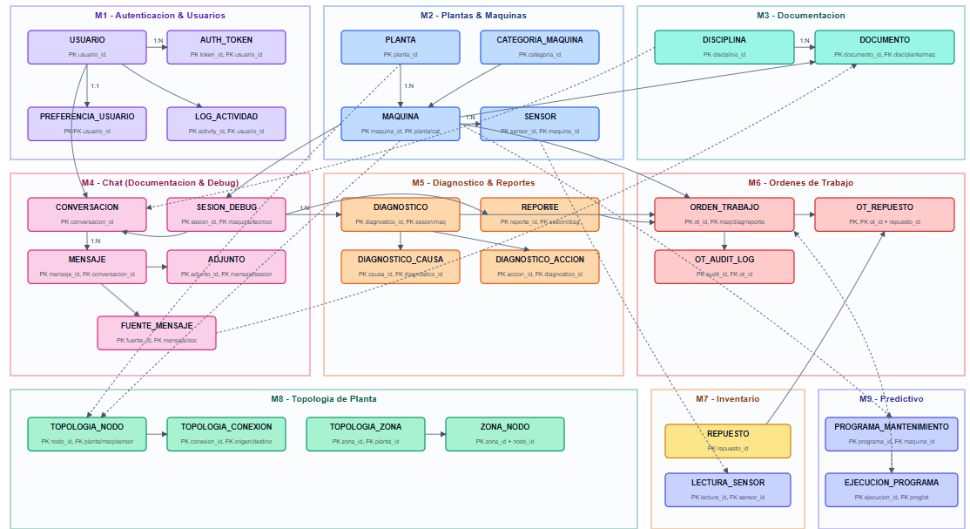
Modelo de datos antes: esquema original de Barb
Diagrama entidad-relación del producto antes de la integración, organizado por módulos
Notes:
Este es el punto de partida: el modelo de datos original de Barb, organizado en nueve módulos. Cubre autenticación, plantas y máquinas, documentación, chat, diagnóstico, órdenes de trabajo, inventario, topología y mantención preventiva. Lo que no tenía era una forma de recibir datos desde sistemas externos ni un registro de fallas pensado para predecir.

Slide 10
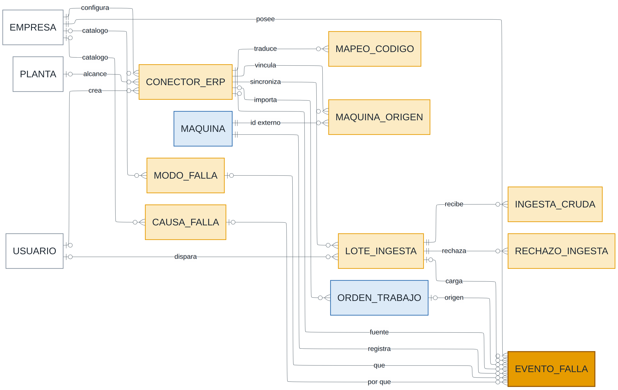
Modelo de datos después: tablas del pipeline multi-ERP
Solo las tablas creadas para el requerimiento y las tablas existentes con las que se relacionan
LEYENDA
Tabla nueva
Tabla central nueva
Existente con columnas nuevas
Existente sin cambios
COLUMNAS OPCIONALES
MAQUINA
fabricante · modelo · numero_serie · fecha_puesta_marcha · criticidad
ORDEN_TRABAJO
conector_id · id_externo (NULL = creada en Barb)
+9 tablas 0 cambios destructivos
Notes:
Así quedó. En ámbar, las nueve tablas nuevas. CONECTOR_ERP guarda la configuración de cada ERP con credenciales cifradas; MAPEO_CODIGO traduce sus códigos; MAQUINA_ORIGEN vincula la máquina externa con la de Barb. LOTE_INGESTA, INGESTA_CRUDA y RECHAZO_INGESTA dejan la carga trazable. EVENTO_FALLA es la tabla central: una fila por falla, con su modo, su causa y su origen. En azul, MAQUINA y ORDEN_TRABAJO solo recibieron columnas opcionales. La migración se ejecutó dos veces sobre el esquema real sin errores ni duplicados.

Slide 11



Tecnologías utilizadas
Se mantiene el stack existente de Barb para integrar sin fricción
FRONTEND
BACKEND
DATOS
PLATAFORMA
React 18 + Vite
Python + FastAPI
PostgreSQL 15
DeepSeek
Interfaz SPA de Barb
API REST asíncrona y RBAC
Modelo relacional multi-empresa
LLM de diagnóstico y consulta documental
TypeScript
Conectores en Python
JSONB
Git + Docker Compose
Tipado del selector de conectores
Contrato común por ERP
Registro crudo de cada payload
Versionado y entorno local
Tailwind CSS
pytest
Migraciones SQL
Render y Vercel
Estilos con modo claro y oscuro
Pruebas unitarias y de integración
Aditivas e idempotentes
Despliegue de backend y frontend
Notes:
No se eligieron tecnologías nuevas: el módulo se integra al stack que Barb ya usa. La IA del producto (DeepSeek, en la consulta documental y el diagnóstico) consume los datos que este módulo consolida.

Slide 12
Demostración del resultado del proyecto
Exposición del sistema: selector de conectores y migración sobre el esquema real
Selector de módulos de Barb
Qué se demuestra
ORIGEN DE LOS DATOS
1
Migración aditiva: se ejecuta dos veces sobre el esquema real sin errores ni duplicados.
∑
Todas las fuentes
Barb y todos los conectores activos
SAP
SAP PM Planta Central
2
Selector por rol: cada usuario elige el origen de los datos; solo el administrador ve “Gestionar conectores”.
Sincronizado hace 25 minutos
ORA
Oracle EAM Antofagasta
Credenciales rechazadas (401)
3
Estados del conector: activo, con error y pausado, con su última sincronización.
CSV
Histórico CSV 2020-2025
Pausado
4
Fallas consolidadas: consulta de EVENTO_FALLA con su origen y tiempo de detención.
Gestionar conectores
Todas las fuentes ▾
Enlace a la demo: [agregar URL del despliegue]
Notes:
Si hay demo en vivo, seguir los cuatro puntos en orden. Si no, usar la maqueta de la izquierda: muestra el botón del selector y la lista con los tres estados posibles de un conector. Tener la consulta de EVENTO_FALLA preparada de antemano.

Slide 13
Resultados obtenidos
Lo construido y validado sobre el esquema real de Barb
9
2
0
4
tablas nuevas para la integración multi-ERP
ejecuciones de la migración sin errores ni duplicados
tablas existentes alteradas de forma destructiva
roles con acceso diferenciado a los conectores
Entregables
Cumplimiento de objetivos
Arquitectura de ingesta por capas (bronce, plata y oro).
Migración 02_integracion_erp.sql con el modelo canónico de fallas.
Gestión de conectores: selector, API y pantalla de administración, con control por rol.
Conector de referencia e ingesta idempotente con registro de rechazos.
Internacionalización (i18n) de la plataforma.
OE1 · Analizar
Cumplido
OE2 · Extender
Cumplido
OE3 · Implementar
Cumplido
OE4 · Desarrollar
Cumplido
OE5 · Calcular
En curso
OE6 · Validar
Pendiente
Notes:
Partir por los números: nueve tablas nuevas, migración probada dos veces y cero cambios destructivos sobre un sistema en uso. Luego recorrer los entregables. Cuatro objetivos están cumplidos; el cálculo de MTBF y MTTR está en curso y la validación final es la última etapa.

Slide 14




Obstáculos presentados durante el desarrollo
Cada obstáculo y cómo se abordó
OBSTÁCULO
CÓMO SE ABORDÓ
Alcance inicial sobredimensionado
Replanificación sobre el requerimiento asignado, sin perder el propósito original.
El plan de la Fase 1 abarcaba todo el producto.
Sin acceso a un ERP real
Fuente simulada que imita SAP PM y conectores con un contrato común.
No había un SAP u Oracle disponible para pruebas.
Esquema heredado en uso
Solo migraciones aditivas; la deuda se documentó sin intervenirla sin aprobación.
Deuda técnica previa: aislamiento entre empresas y estados de OT.
Códigos distintos por ERP y cliente
Traducción por tablas (MAPEO_CODIGO) y registro de rechazos trazable.
Cada sistema clasifica fallas a su manera.
Notes:
Presentar cada obstáculo con su respuesta concreta. El más relevante es el cambio de alcance: se resolvió acotando el plan al requerimiento asignado. El segundo es no tener un ERP real, resuelto con una fuente simulada y un contrato común para todos los conectores.

Slide 15



Mejoras futuras
Lo que habilita la base construida en este proyecto
Conectores productivos
Modelo predictivo
Mapeo asistido por IA
Deuda técnica
SAP PM vía OData, Oracle EAM y la API de Fracttal One sobre ERP reales de clientes.
Análisis de supervivencia sobre los eventos de falla para estimar la probabilidad de falla por máquina.
Sugerir equivalencias entre los códigos de un ERP nuevo y el catálogo de Barb.
Completar el aislamiento entre empresas y alinear los estados de OT.
Notes:
La mejora más importante es el modelo predictivo: este proyecto deja los datos en el formato que ese modelo necesita. El mapeo asistido por IA conecta con la capacidad de IA que Barb ya tiene.

Slide 16


SÍNTESIS Y CIERRE
Conclusiones
Alcance justificado: el trabajo se centró en el requerimiento asignado sin perder el propósito original.
Base de datos lista: modelo canónico y pipeline multi-ERP integrados al esquema real, sin afectar la operación.
Preguntas de la comisión
Arquitectura extensible: incorporar un ERP nuevo solo requiere un conector.
Sebastián Valdés Zúñiga
Barb · Alloxentric
Datos para predecir: el historial de fallas queda consolidado y trazable por máquina.
Repositorio: [agregar enlace]
Notes:
Cerrar con lo demostrado, no con promesas. Repetir la idea central: el área de mantención ya tiene los datos para anticipar fallas; este proyecto los saca del ERP y los deja listos para usarse. Luego abrir las preguntas de la comisión.

